Slide 1


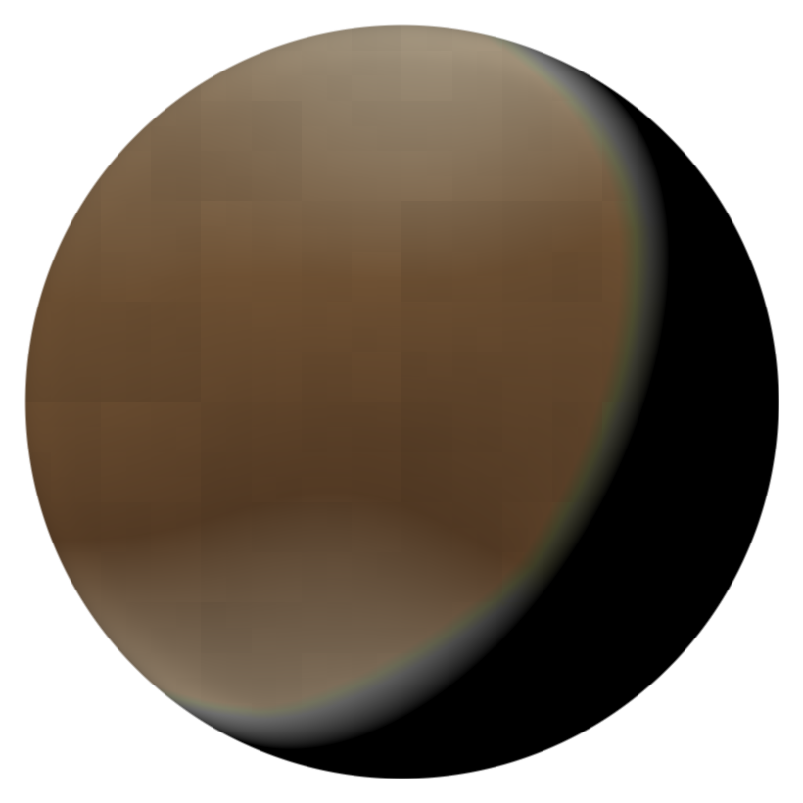
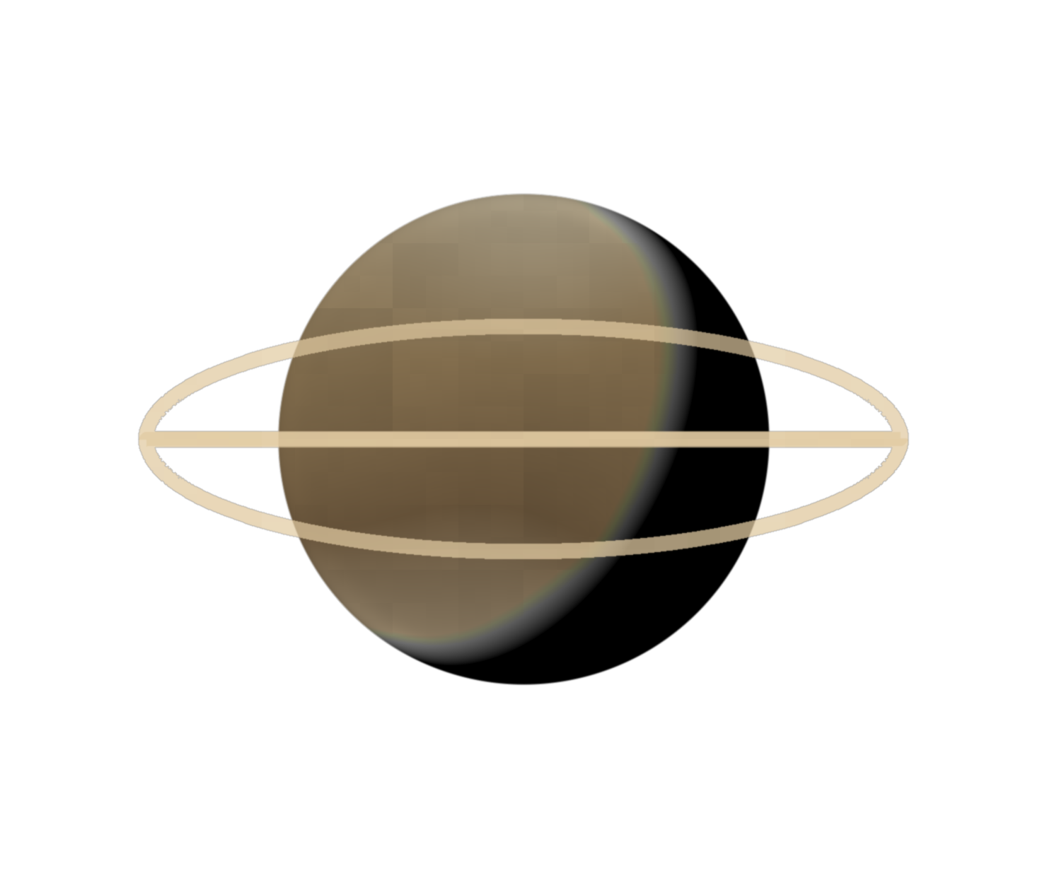
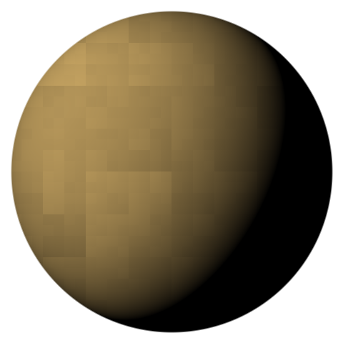

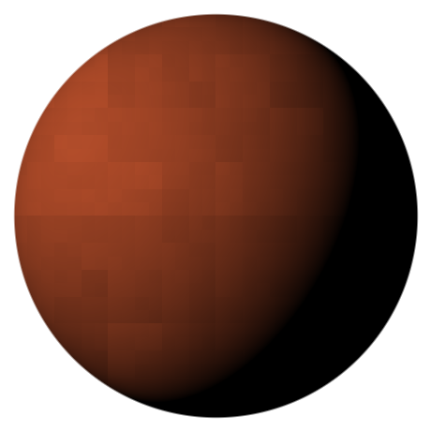
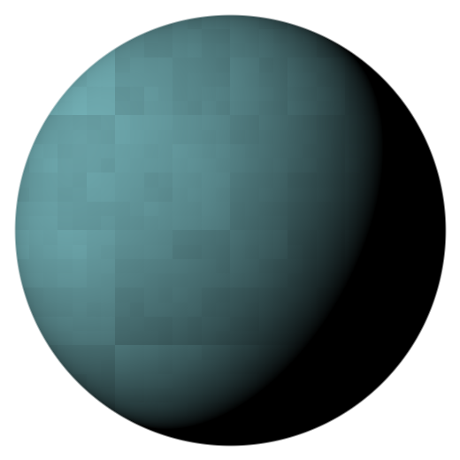

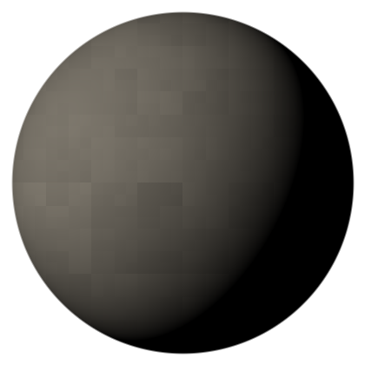
SOLAR SYSTEM · 太阳系漫游
序
八颗行星，一条旅程，以及 46 亿年的旅程
从太阳出发，依次经过八颗行星
每一站停一次，看清一颗行星，再继续向前。
MERCURY
VENUS
EARTH
MARS
JUPITER
SATURN
URANUS
NEPTUNE
水星
金星
地球
火星
木星
土星
天王星
海王星
7 月 15 日 · 银河可见 · 夜间观测

Slide 2
MERCURY
1 / 8
水星
距太阳 5790 万公里 · 公转一周 88 天
第 1 站 · 距离与构成
它在太阳系中排第 1 位，绕太阳一周的时间随轨道半径变化。要看清它的细节，需要的不是飞得更近，而是更好的观测方法 —— 这正是下一页要做的事。
VENUS
EARTH
MARS
JUPITER
SATURN
URANUS
NEPTUNE
金星
地球
火星
木星
土星
天王星
海王星
MERCURY
水星
太阳系漫游指南

Slide 3
VENUS
2 / 8
金星
表面约 465 ℃ · 太阳系最热的行星
第 2 站 · 距离与构成
它在太阳系中排第 2 位，绕太阳一周的时间随轨道半径变化。要看清它的细节，需要的不是飞得更近，而是更好的观测方法 —— 这正是下一页要做的事。
MERCURY
EARTH
MARS
JUPITER
SATURN
URANUS
NEPTUNE
水星
地球
火星
木星
土星
天王星
海王星
VENUS
金星
太阳系漫游指南

Slide 4
EARTH
3 / 8
地球
距太阳 1.5 亿 km · 已知唯一的生命星球
第 3 站 · 距离与构成
它在太阳系中排第 3 位，绕太阳一周的时间随轨道半径变化。要看清它的细节，需要的不是飞得更近，而是更好的观测方法 —— 这正是下一页要做的事。
MERCURY
VENUS
MARS
JUPITER
SATURN
URANUS
NEPTUNE
水星
金星
火星
木星
土星
天王星
海王星
EARTH
地球
太阳系漫游指南

Slide 5
MARS
4 / 8
火星
红色来自氧化铁 · 拥有太阳系最高的火山
第 4 站 · 距离与构成
它在太阳系中排第 4 位，绕太阳一周的时间随轨道半径变化。要看清它的细节，需要的不是飞得更近，而是更好的观测方法 —— 这正是下一页要做的事。
MERCURY
VENUS
EARTH
JUPITER
SATURN
URANUS
NEPTUNE
水星
金星
地球
木星
土星
天王星
海王星
MARS
火星
太阳系漫游指南

Slide 6
JUPITER
5 / 8
木星
质量是其余 7 颗行星总和的 2.5 倍
第 5 站 · 距离与构成
它在太阳系中排第 5 位，绕太阳一周的时间随轨道半径变化。要看清它的细节，需要的不是飞得更近，而是更好的观测方法 —— 这正是下一页要做的事。
MERCURY
VENUS
EARTH
MARS
SATURN
URANUS
NEPTUNE
水星
金星
地球
火星
土星
天王星
海王星
太阳系漫游指南
JUPITER
木星

Slide 7
SATURN
6 / 8
土星
光环宽 28 万 km · 主要由冰块构成
第 6 站 · 距离与构成
它在太阳系中排第 6 位，绕太阳一周的时间随轨道半径变化。要看清它的细节，需要的不是飞得更近，而是更好的观测方法 —— 这正是下一页要做的事。
MERCURY
VENUS
EARTH
MARS
JUPITER
URANUS
NEPTUNE
水星
金星
地球
火星
木星
天王星
海王星
SATURN
太阳系漫游指南
土星

Slide 8
URANUS
7 / 8
天王星
躺着自转 · 南北极各有 42 年的极昼
第 7 站 · 距离与构成
它在太阳系中排第 7 位，绕太阳一周的时间随轨道半径变化。要看清它的细节，需要的不是飞得更近，而是更好的观测方法 —— 这正是下一页要做的事。
MERCURY
VENUS
EARTH
MARS
JUPITER
SATURN
NEPTUNE
水星
金星
地球
火星
木星
土星
海王星
URANUS
天王星
太阳系漫游指南

Slide 9
NEPTUNE
8 / 8
海王星
风速可达 2100 km/h · 太阳系最冷行星
第 8 站 · 距离与构成
它在太阳系中排第 8 位，绕太阳一周的时间随轨道半径变化。要看清它的细节，需要的不是飞得更近，而是更好的观测方法 —— 这正是下一页要做的事。
MERCURY
VENUS
EARTH
MARS
JUPITER
SATURN
URANUS
水星
金星
地球
火星
木星
土星
天王星
NEPTUNE
海王星
太阳系漫游指南

